Slide 1

哪幾間麥當勞有在Foodpanda上營業
報告人：許恩嘉
時間：11/12

Slide 2


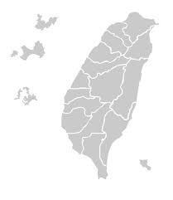
Uber Eats及Foodpanda在台灣市場都屬領先地位
因此將題目範圍定義為全台
服務範圍
全台
六都、苗栗、
新竹、台中
合作店家
70,000
42,000
曾使用過該APP之人口比例
79.6%
60.8%
Source : https://www.cw.com.tw/article/5107082、https://www.managertoday.com.tw/articles/view/58313

Slide 3
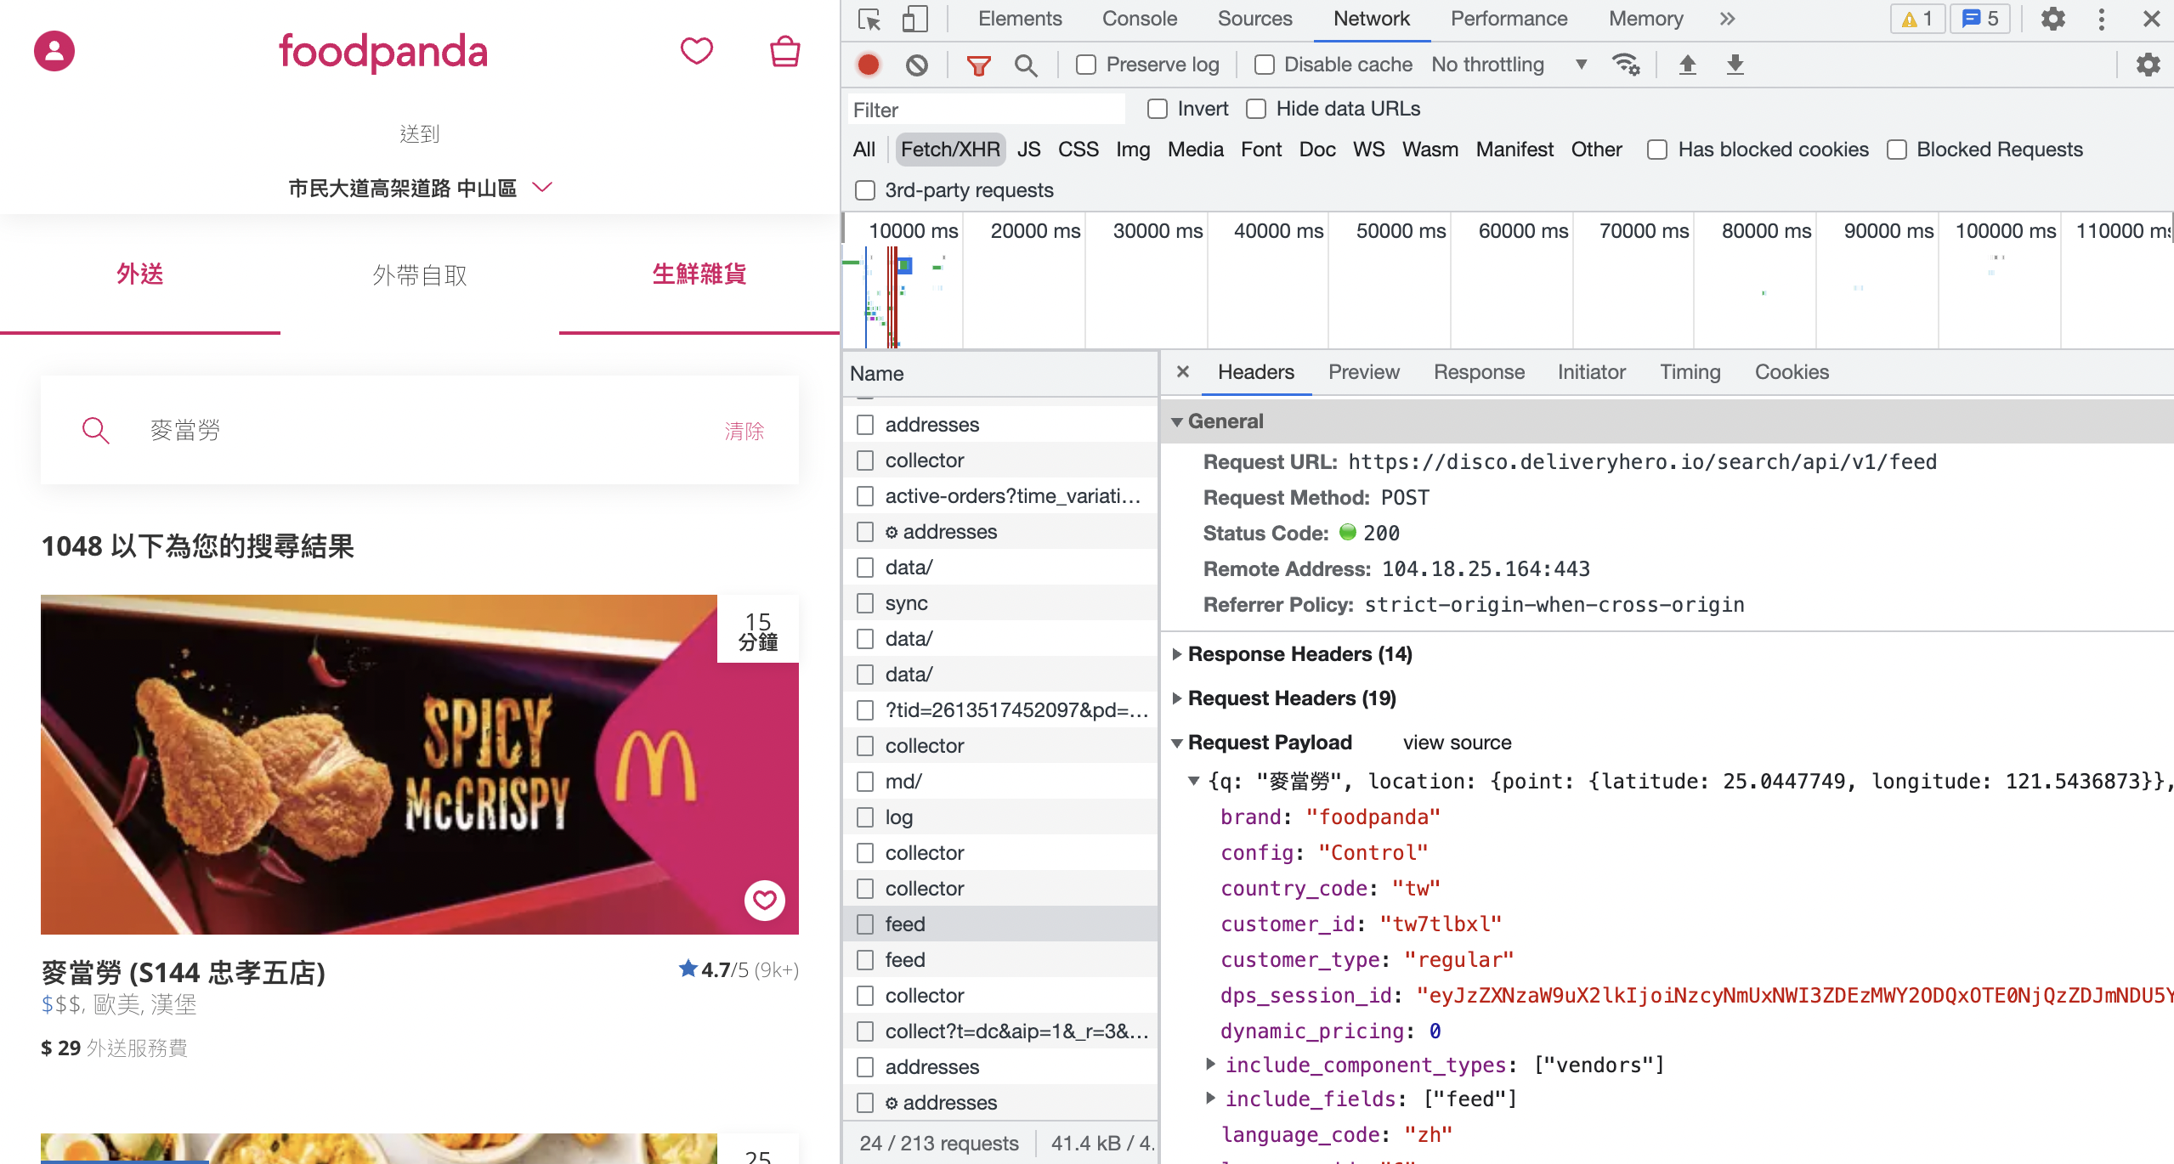
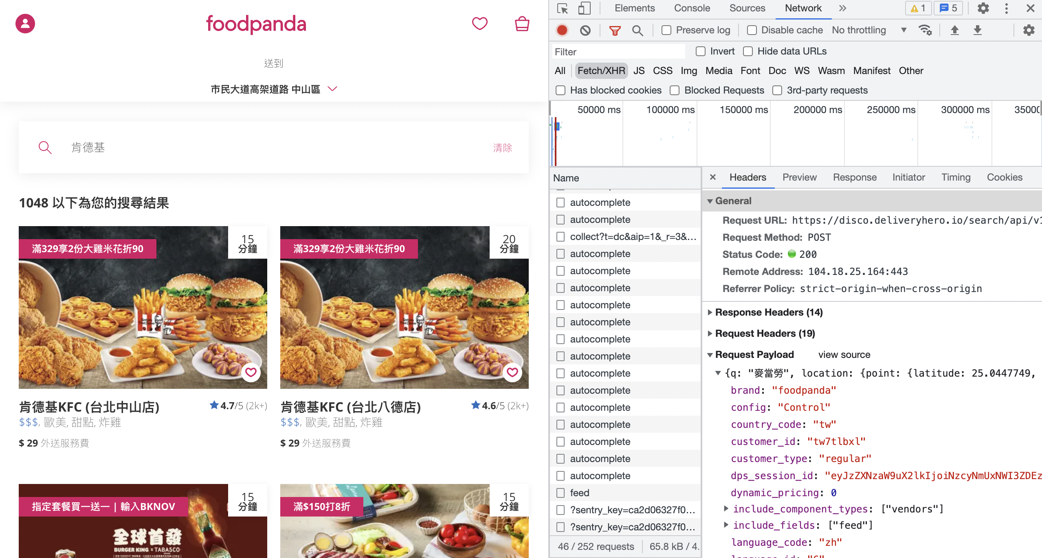
Foodpanda使用之網站請求方式為Post，但麥當勞顯示情況和其他餐廳不同
麥當勞和其他連鎖店（KFC、Burger King）的顯示方法明顯不同，也許和合作方案有關
Source : Foodpanda網站

Slide 4
搜尋麥當勞只會顯示最近的餐廳，需要窮舉所有經緯度組合，結合現有資料
制定三個策略
富基漁港
經度：121.535976
緯度：25.292634
方案一：
依照各區中心經緯度為依據進行搜索
最北點
Foodpanda系統設定，消費者只能選擇，送餐地址4到5公里內的餐廳
根據資料台灣所在緯度每公里換算成經緯度約為0.01度
墾丁國家公園
經度：120.763669
緯度：21.959791
最南點
方案二：
依照台灣本島經緯度極點為依據每0.04度間隔進行搜索
三貂角燈塔
經度：122.00129
緯度：25.0076
最東點
方案三：
依照台灣本島經緯度極點為依據每0.02度間隔進行搜索
國聖燈塔
經度：120.03576
緯度：23.10086
最西點
Source : http://lovegeo.blogspot.com/2017/08/l1_71.html、https://hiking.biji.co/index.php?q=review&act=info&review_id=5989

Slide 5
方案一明顯不可行，因此探討方案二及三之成效
在不考慮時間下，方案三可找到241間麥當勞成效較佳
經緯度組合數
未提供服務之
經緯度組合數
餐廳數
麥當勞數
花費時間
方案二：
依照台灣本島經緯度極點為依據每0.04度間隔進行搜索
4,250
3,836
23,466
142
1H
方案三：
依照台灣本島經緯度極點為依據每0.02度間隔進行搜索
16,533
14,838
26,368
241
3.5H
操作步驟：使用for迴圈將經緯度組合產出，將產出輸入至自訂函式（foodpanda_no_rest），找出未提供服務的經緯度組合後將之剔除，再將剩餘的經緯度組合輸入自訂函式（foodpanda_2），蒐集所有提供服務的餐廳
Source : http://lovegeo.blogspot.com/2017/08/l1_71.html

Slide 6
若是能夠採用平行運算的方式，程式碼會更有效率，
若更加了解地理資料也能讓成果更好
缺點
改善方式
預期成效
未使用
Multi threading導致程式沒有效率
結合自身在其他專案使用平行運算的經驗改善程式碼
預期程式碼執行速度可提升
4-8倍
對於經緯度的切分沒有
更合適的做法
多暸解店家
在各行政區的密度及分散情況
將經緯度切分的方式依據各行政區區分，減少無謂的抓取資料
更有效率的程式及更佳精確的成果

Slide 7
Q&A

Slide 8
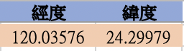
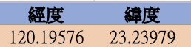
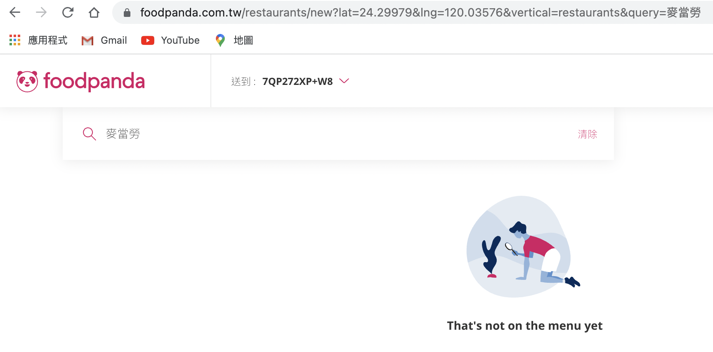

Appendix

Slide 9
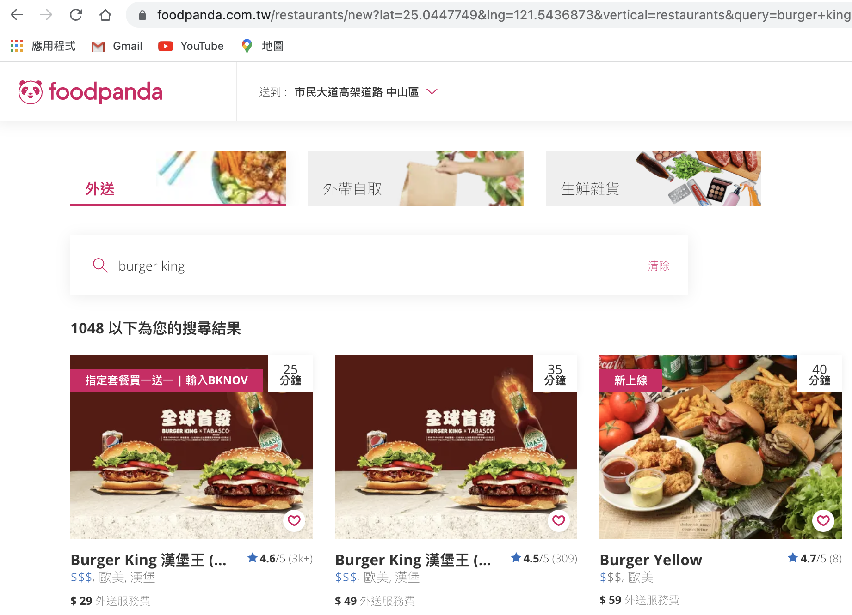
Appendix

